Slide 1
CAP. 12
A BASE DO CRESCIMENTO DA IGREJA

Slide 2
A BASE DO CRESCIMENTO DA IGREJA
1. O PG da família foi a base para “crescer e multiplicar” no Antigo Testamento.
Jardim do Éden era uma
representação do que Deus
desejava que se tornasse
toda a Terra (Gn 1:28).

Slide 3
A chave para a dependência da bênção divina. A base era um pequeno grupo e o crescimento e a multiplicação numérica (Êxodo 1:7,12 – 20).
2. O PG da família de Abraão, Isaque e Jacó seria a base para abençoar os clãs grandes e pequenos.

Slide 4
O plano consistia de que essas família araméias abençoassem a todos os clãs pequenos e grandes da terra. Abraão devida abençoar sua família e a todo seu clã. (Gn 18:19, 15:16).
3. Os PGs foram a base para que Israel sobrevivesse no deserto e chagasse a Canaã..

Slide 5
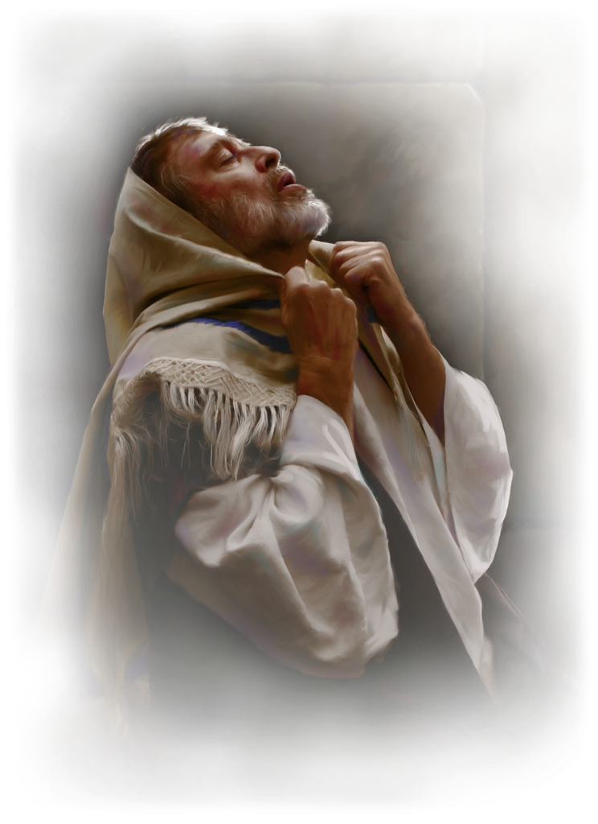
Êxodo 18: 13 a 27 registra o conselho de Jetro a Moisés de dividir o povo em pequenos grupos, com seus líderes.
Esta era a base para a administração da disciplina e para manter e fazer crescer o povo de Deus.
A função de Moisés era orar, ensinar
e treinar, liderar, selecionar bons
líderes e atender os problemas
principais. (Êxodo 18:19-22)

Slide 6
4. A família foi a base para que Israel sobrevivesse em Babilônia, crescesse e se mantivesse como remanescente.
A base para salvar, conseguir crescer e multiplicar o povo de Deus no tempo de Jeremias foi a família (Jeremias 23:3).
Preservaram a unidade tendo como base seu grupo juvenil familiar fiel, com o objetivo de orar e enfrentar fielmente as provas. (Daniel 1 - 3).

Slide 7
5. Os PGs das sinagogas e as escolas foram a base para cumprir a missão entre os judeus.
A palavra grega sinagoga (sunagogh) significa “lugar de reunião”. As sinagogas nasceram e floresceram durante o exílio babilônico e depois dele.
Em muitas sinagogas funcionavam escolas.

Slide 8
Este estilo de vida do Antigo Testamento prosseguiu no Novo Testamento. Jesus frequentava a sinagoga (Lucas 4:15).
Estabeleceu uma estratégia missiológica de ir primeiro aos judeus e depois aos gentios (Mateus 10:5, 6).
Paulo prosseguiu com a missão em casas de judeus e gentios ( Atos 18:7, 8. Atos 13 – 28, Romanos 15;19, 20).

Slide 9
6. Os grupos familiares também foram a base para crescer e se multiplicar no Novo Testamento.
A igreja conduzida pelos dirigentes das igrejas nas casas, pelo grupo dos doze apóstolos e pelo grupo dos sete diáconos diáconos, mediante a bênção do Espírito Santo, também “crescia” e “se multiplicava” (Atos 6:7, 12:1, 5, 12, 24).

Slide 10
7. Los grupos familiares debían ser la base para el crecimiento de la Iglesia Adventista, según Elena de White.
Elena de White comenta que se reunían “en casas privadas, en cocinas grandes, en galpones, en bosques, en edificios escolares, pero no paso mucho tiempo antes de que nos fuera posible edificar humildes casas de culto” (Testimonios para los Ministros, pág. 22).

Slide 11
a) O crescimento adventista do século XIX nunca foi superado pela igreja até hoje e foi a inveja das igrejas protestantes.
- Ellen White esteve relacionada a um PG e o viu como a base de crescimento na igreja em todos os níveis institucionais.

Slide 12
b) “A formação de pequenos grupos como base de esforço cristão, foi-me apresentada por Aquele que não pode errar.” (Serviço Cristão, p. 92)
- No PG são utilizados os dons e propicia o companheirismo, duas chaves para o crescimento. Porém, acima de tudo foi revelado por Aquele que não pode errar.

Slide 13
c) Paul Yonggi Cho, aplicou esse princípio dos PGs como base do crescimento e desenvolvimento da maior igreja do mundo.
- Em janeiro de 2001, James Zackrison mencionou que o pastor Cho ficou assombrado de que pastores adventistas queriam aprender como formar grupos e disse que seus livros de texto foram: Serviço Cristão, Obreiros Evangélicos e Evangelismo.

Slide 14
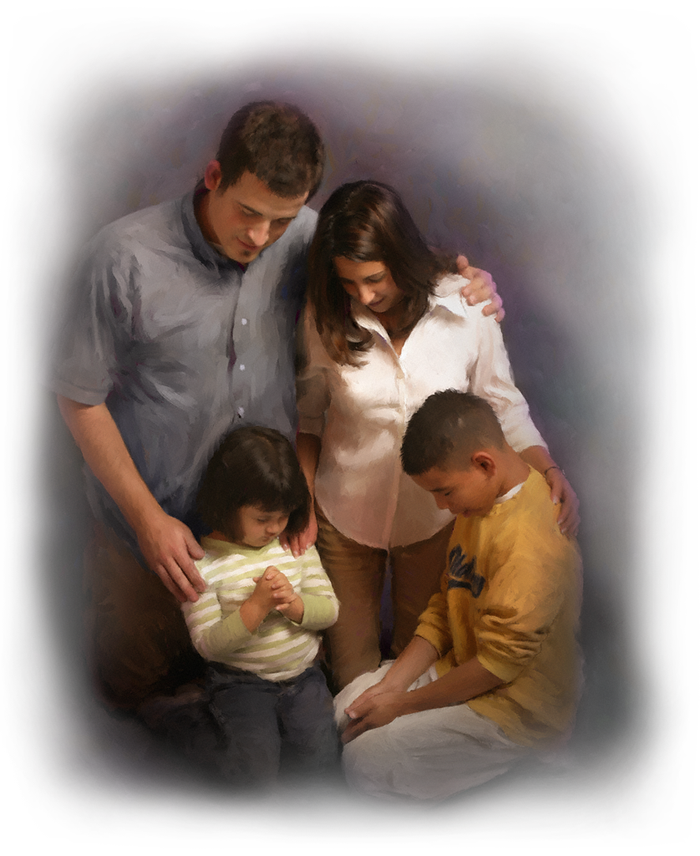
8. Os grupos familiares são a base para o crescimento da igreja do século XXI.
O estudo fenomenal de Schwarz
em 32 países de 5 continentes,
em mais de 100 igrejas,
demonstrou que a multiplicação
de células é o princípio mais
importante de crescimento
da igreja.

Slide 15
a) Foi a base do crescimento do Distrito de Castanhal, Estado do Pará, República do Brasil.
No início foram 77 PGs e a partir de 2000 foram organizados outros 77 PGs, foram organizadas 7 campanhas de evangelismo e foram batizadas 2.700 pessoal organizadas em 7 igrejas novas. Os obstáculos foram minimizados, liberando várias características do crescimento.

Slide 16
b) Walter Lehoux teve PGs como base de crescimento.
No Distrito de San Nicolás, prov. de Buenos Aires. Na Semana Santa de 2001, foi lançado o plano com 31 PGs e o ano findou com 45 PGs.
O mesmo plano foi realizado no Distrito de Almagro, na Capital Federal, e foram estabelecidos 50 PGs, chegando a plantar novas igrejas.

Slide 17
c) Um dos últimos estudos da IASD demonstrou que as igrejas que crescem têm duas características: vários serviços à comunidade e realizam o evangelismo tradicional.
O ministério integral é o principal fator de crescimento. Tendo como base uma diversidade de grupos e cultos de adoração alternativos.

Slide 18
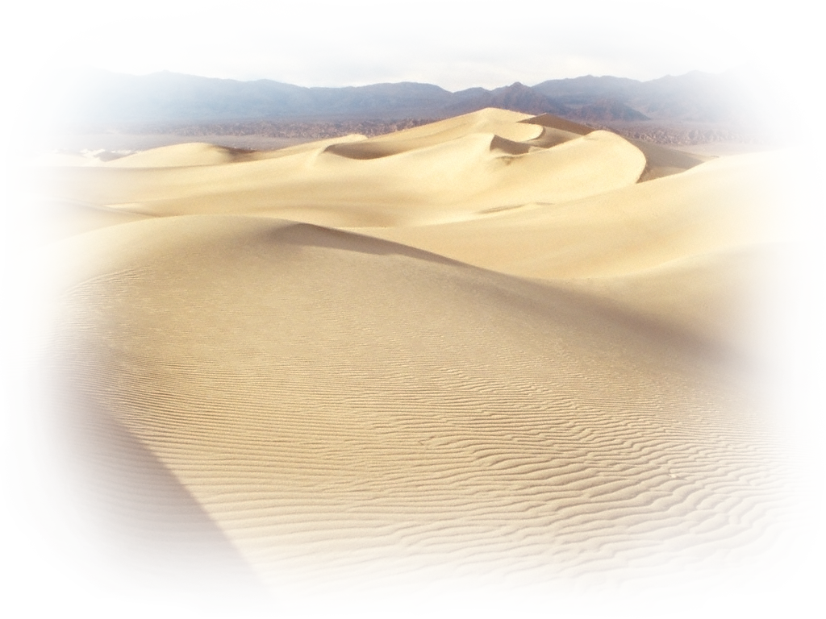
CONCLUSÃO
“Em Sua sabedoria, Deus criou o ser humano com um sentido de multiplicação e crescimento”.
1. Foi a base do Éden, também na missão da família de Abraão. Foi a base para manter Seu povo no deserto e para sobreviver ao cativeiro babilônico.

Slide 19
2. Foi a base para manter a cultura judaica por meio das sinagogas e foi a base para o desenvolvimento da igreja primitiva e a origem da igreja adventista.
- Hoje são a base para o crescimento no mundo todo, provados por estudos em diversas igrejas.

Slide 20
3. Os PGs são o fundamento do crescimento porque desenvolvem os dons, os ministérios e o crescimento: aí, de forma natural, a espiritualidade é elevadas, líderes são preparados e se tornam a base para a fundação de igrejas, constituindo-se o “método de evangelismo mais eficiente sob o céu”.

Slide 21
“Então, como igreja deveríamos fortalecer os PGs porque foram, são e serão a base para o crescimento e a multiplicação.”

